Slide 1
La Historia de los cambios en la Iglesia Metodista de México y su futuro
Rubén Ruiz Guerra
Sociedad de Estudios Históricos del Metodismo en México

Slide 2
Contenido
¿Qué es el metodismo?
Estructura metodista
Los momentos
  Plan de Cincinnati (1914-1919)
  Consejo de Cooperación en América Latina (1913-1928)
  Autonomía (1930)
  “Nueva Estructura” (1970-1972)
  Seis áreas episcopales (1990)
Nuestros retos en la actualidad
Una visión a futuro

Slide 3
¿Qué es el metodismo?

Slide 4
¿Qué es un metodista?
Un metodista es alguien “en cuyo corazón el Espíritu Santo ha derramado el amor de Dios”; alguien que “ama al Señor su Dios con todo su corazón, y con toda su alma, y con toda su mente, y con todas sus fuerzas. Dios es el gozo de su corazón y el deseo de su alma…”
Juan Wesley

Slide 5
¿Qué es una sociedad metodista?
Tal sociedad no es otra cosa que un grupo de personas que …buscan la eficacia de piedad, unidas con el propósito de orar juntas, de recibir la palabra de exhortación y de cuidarse mutuamente con amor, ayudándose unas a otras a ocuparse de su salvación.
Juan Wesley

Slide 6
¿Por que crear estructuras?

Slide 7
La razón
Al institucionalizarse, “el movimiento entra por canales más definidos de la organización. Se adoptan normas, reglamentos y formas de gobierno. Surge un cuerpo de autoridades. Aparecen leyes y sanciones. El riachuelo se transforma en un rio poderoso, se le guía y gobierna construyendo represas, trazando cauces para utilizarlo como fuerza motriz y como riego, haciendo una red de canales para utilizarlo como vía de transporte y llevar a las regiones más apartadas y con un mínimo de desperdicio los beneficios de su corriente.”
Gonzalo Báez Camargo

Slide 8
Los riesgos
“El movimiento, si no toma alguna forma de organización, corre el riesgo de dispersar y disipar su fuerza, de agotar su primer impulso, de desintegrarse en numerosos meandros y venir a parar en un lodazal de aguas inmóviles y hasta infectas. Y la institución corre el peligro de volverse estática, de hacerse un fin en sí misma, de ahogar todo impulso de vida y renovación y tenderá a convertirse en un enorme, majestuoso, pero mortífero pantano.”
GBC

Slide 9
El dilema
“Como no puede evitarse, pues, que un movimiento entre en una etapa da institucionalización, el problema consiste en cómo mantener en ésta el impulso vital de movimiento que le dio origen. Si el movimiento necesita organizarse, la organización tiene que ser, por su parte, algo más …un organismo vivo, sano, vigoroso y activo.”
GBC

Slide 10
Estructura metodista
“Wesley dio al metodismo una organización que no respondía a las tradiciones de un eclesialidad convencional y rígida, sino a las necesidades del movimiento, según y conforme éste iba surgiendo.”
Gonzalo Báez Camargo,
Genio y Espíritu del metodismo wesleyano

Slide 11
Estructura metodista

Slide 12
Consejo Mundial Metodista
Comprende
  80 iglesias metodistas wesleyanas y
  más de 80,5 millones de personas en 133 países.

Slide 13
CMM
10 iglesias se denominan "evangélica"
Cuatro Iglesias se denominan "episcopal".
55 más tienen Obispos.
41 iglesias tienen en su nombre el concepto "unida" .
25 dicen que tienen Conferencias o asambleas.

Slide 14
Rasgos de estructuras metodistas
Gobierno
Organizaciones
Ministerio
Clases/Bandas
Organizaciones (mujeres, varones, jóvenes, intermedios, niños)
Ministerio laico
Pastor
Presbítero Itinerante
Predicador local
Presbítero local
Ministerio Diaconal
Pastor suplente
Misionero
ministerios tales como el de música, educación cristiana, evangelización, misionero, funcionario administrativo, y otros
Conferencias
Ministerio Itinerante
Conexionalidad
Obispos / Superintendentes de Distrito
Gabinete General
Consejo Episcopal
Secretarías / Comisiones especializadas

Slide 15
Los inicios del metodismo en México

Slide 16
1873 inician las misiones metodistas en México
  Iglesia Metodista Episcopal
  Iglesia Metodista Episcopal del Sur
1930 nace IMM

Slide 17
Trajeron a México
La prédica
La liturgia
La organización
La terminología

Slide 18
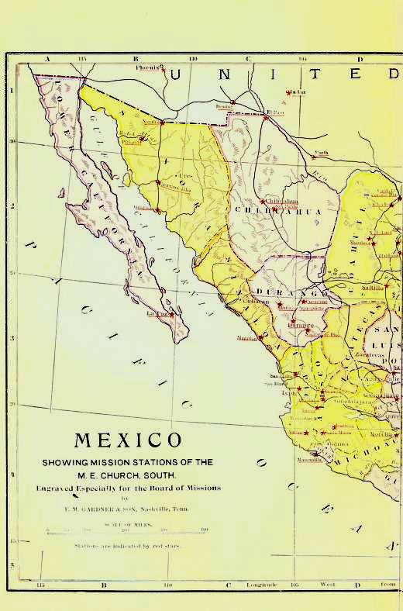
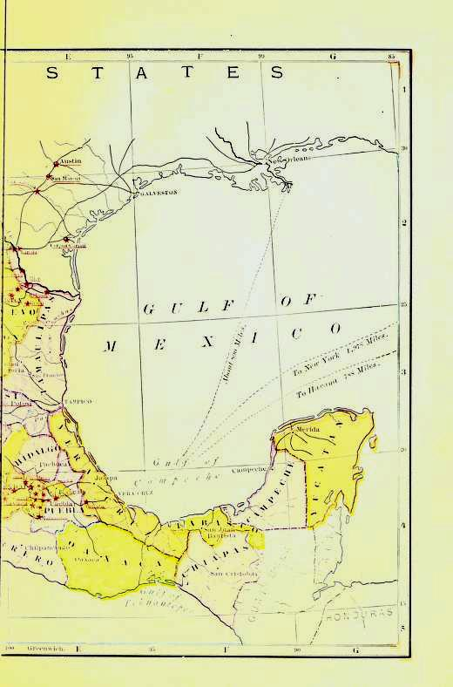
IMES 1907

Slide 19
IME 1898

Slide 20
El Plan de Cincinnati

Slide 21
Uno de los cambios más llamativo,
NO el primero
1880´s Cierre puntos de predicación cd de México
1890 Creación de las diaconisas
1904 Mujeres en la Conferencia General IME
1908 Credo Social de la IME

Slide 22
Plan de Cincinnati, contexto
1914
  Revolución mexicana
  Invasión norteamericana en Veracruz
  Salida de norteamericanos de territorio nacional
  Reunión misionera en Cincinnati, Ohio
  Julio estalla Guerra Mundial
1917
  Ingreso de EEUU a Guerra Mundial

Slide 23
Cronología
1910
  Congreso misionero Edinburgo
1914
  Enero, Conferencia de representantes de juntas misioneras con trabajo en México, en Nueva York
  Febrero, Conferencia de misioneros norteamericanos de IMES en México, en Laredo
  Julio, reunión de secretarios y representantes de misioneros de 7 de las 11 juntas misioneras en México, en Cincinnati
1919
  Se llevan a cabo los acuerdos

Slide 24
Plan de Cincinnati, Objetivo
“Unir, obviar la duplicación de esfuerzos, eliminar la competencia, ocupar de manera más adecuada todo el territorio –estos fueron los fines perseguidos en un mismo espíritu por todos”.

Slide 25
Plan de Cincinnati, el espíritu
“La reunión fue maravillosa en su espíritu y disposición para sacrificar las ventajas particulares en aras del bien común.”
Nannie Holding

Slide 26
Plan de Cincinnati, acuerdos
Consolidación de publicaciones periódicas
Casa Unida de Publicaciones
Establecer una escuela elemental en cada congregación
Establecer una escuela media superior en cada zona de trabajo
Establecer escuelas de educación superior
Creación de un Seminario Unido y Escuela Bíblica
Redistribución territorial
Publicaciones
Educación
Educación teológica
Territorio

Slide 27
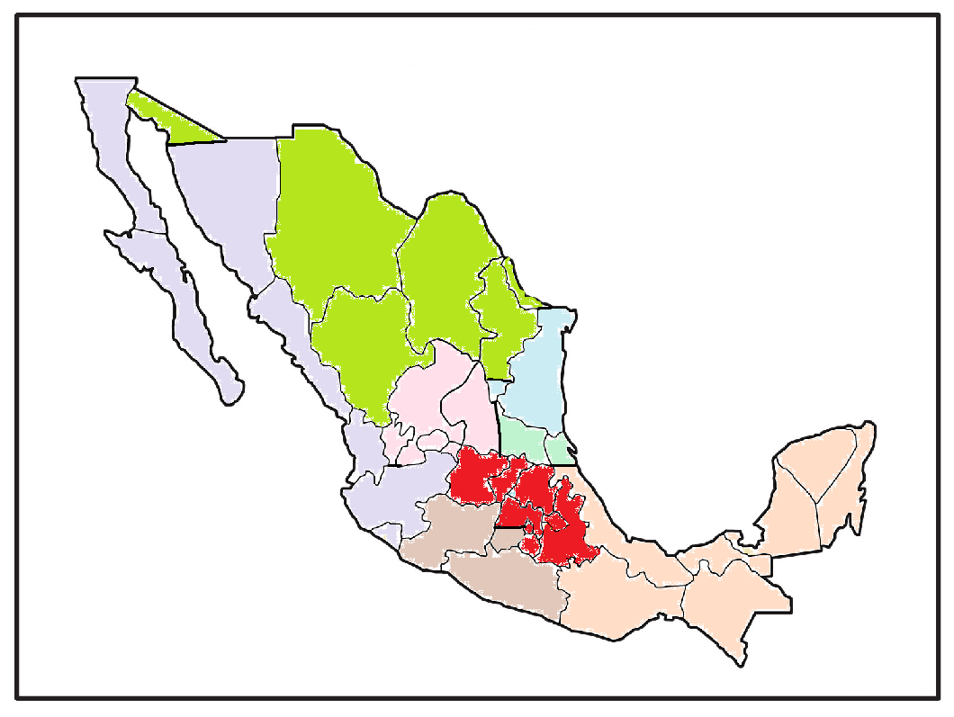
Metodistas en México
Plan de Cincinnati, 1914
Elaborado a partir de G. Baez Camargo and Kenneth G. Grubb, Religion in the Republic of Mexico., Lomdon, World Dominion Press, 1935

Slide 28
  Consejo de Cooperación en América Latina (1913-1928)

Slide 29
Aparente abundancia de recursos
Sensación de fracaso en obra evangelizadora en México
Identidad de proyecto social de la iglesia con proyecto social secular
  Educación
  Higiene
  Salud
  Temperancia

Slide 30
Nuevos énfasis en el proyecto misionero
Se da un giro a la idea evangelizadora.
Ahora se seculariza el objetivo y se plantea que se buscará la Formación de carácter
  Proyecto educativo (normales, estudios técnicos)
  Escuelas de agricultura
  Escuelas industriales
  Producción de buena literatura
  Centros sociales (bibliotecas, gimnasio, centro de debates, conocimientos sanitarios y de medicina)

Slide 31
Cronología 1
1913 Fundación del Consejo de Cooperación en América
Latina (CCAL)
1914 Reunión misionera en Cincinnati
1916 Congreso de Panamá
1919 Centro Social Cristiano, Chihuahua, Chih.
1921 Centro Social, Monterrey, N.L.
Centro Social MacDonell, Durango, Dgo.
Centro Social Roberts, Saltillo, Coah.
Centro Social Rural, Cortazar, Gto.
Escuela agrícola, San Martín Texmelucan, Pue.

Slide 32
Contexto
1921 Campaña del Centenario
1924 Drástica reducción de presupuestos misioneros
1924 se constituye la Conferencia central de la Iglesia
Metodista Episcopal en América Latina
1925 Congreso de Montevideo
1928 Inicio pláticas para autonomía
1929 Congreso de La Habana
1930 Autonomía

Slide 33
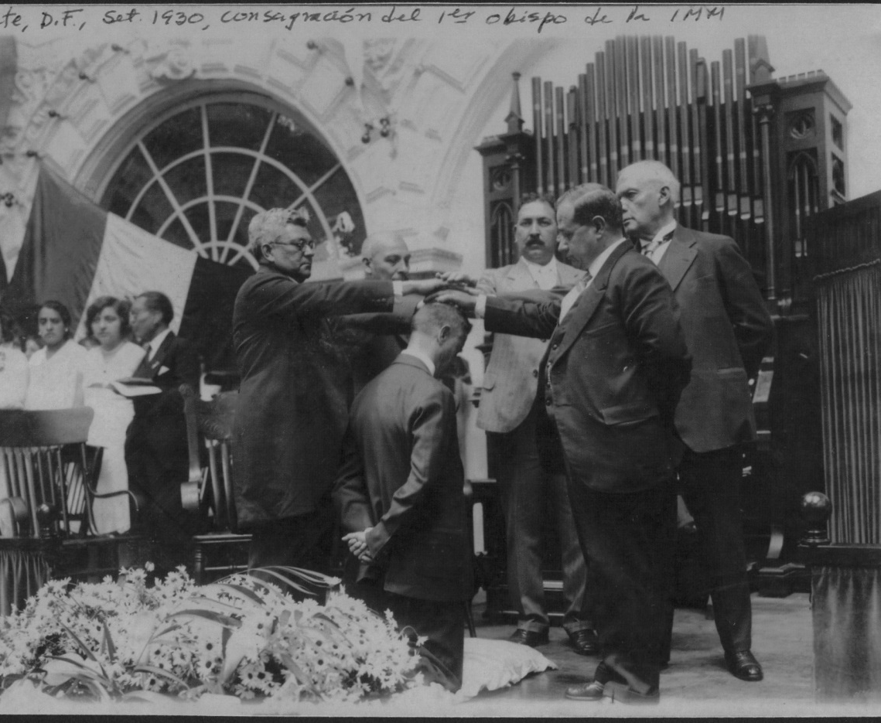
Autonomía de la Iglesia Metodista de México
Septiembre 1930

Slide 34
Fortalecimiento de la Revolución hecha gobierno
Reestructuración del mundo religioso en el país
  Cristiada
Creciente rechazo a minorías religiosas

Slide 35
Liderazgo nacional adquiere mayor relevancia
Una área episcopal
Una Conferencia General
Dos conferencias anuales
Juntas especiales
  Educación religiosa
  Misiones

Slide 36
Necesidad de construir nuevos equilibrios
  Episcopado (El obispo Pascoe fue electo en la 18^{a.} votación, habiéndose debido acordar que no se acataría en esa ocasión el número de votos requerido por la Disciplina)
  en énfasis doctrinales
Replanteamiento de base económica de la iglesia
Proyecto misionero disociado de proyecto de la Iglesia
  Escuelas “diarias”
  Formación ministerial

Slide 37
Con todas esas salvedades se fue construyendo la IMM
Ministerio comprometido y bien preparado
Énfasis en evangelismo
Presencia Nacional
  CONEDEF
  21 de marzo
Presencia Internacional
    Consejo Mundial de Iglesias
Enfrentar la intolerancia
  Atzala
  Timilpan
  Toluca

Slide 38
  “Nueva Estructura” (1970-1972)

Slide 39
Hacia 1970
“Un aire de inquieta revolución se siente en la iglesia. No se está conforme con el estado de cosas. Se requieren cambios. Las rutinas han amortecido la iglesia. La mucha estructura, carente de infraestructura nos ahoga. Hay demasiadas Secretarías, Departamentos, Direcciones, Juntas y Comisiones para todo.”
Rubén Pedro Rivera

Slide 40
Se demandaba
Mayor atención a sus problemas
Designación de un Ayudante del Obispo
Un obispo para el área fronteriza

Slide 41
Se buscaba
Eliminar toda la estructura posible
Laicos mayor injerencia en toma de decisiones
Dos obispos
“Los procedimientos de trabajo cambiaron, así como los organismos nacionales, regionales y locales.”

Slide 42
Instrumento
Se forma Comisión de Programa y Estructura que entregará propuestas en Conferencia general Extraordinaria 1972.

Slide 43
Gobierno
Conferencia General
  Gabinete General
Conferencias Anuales
  Gabinete Conferencial
Conferencias de Distrito
Conferencias de Iglesia
Juntas de administradores

Slide 44
Medidas importantes
Dos áreas episcopales
Mujeres ordenadas presbíteras
  Ojo: diaconisas
Eliminación de secretarías ejecutivas
  Evangelismo
  Acción Social
  Educación Cristiana
  Misiones

Slide 45
1973 Inicio del avivamiento. “Itinerario del viento”

Slide 46
  Seis áreas episcopales (1990)

Slide 47
Serie de reajustes “administrativos”
Literatura
  DILIC
Formación Ministerial
  Instituto Bíblico Juan Wesley 1973 Seminario 1981
  Seminario Metodista 1980 GBC

Slide 48
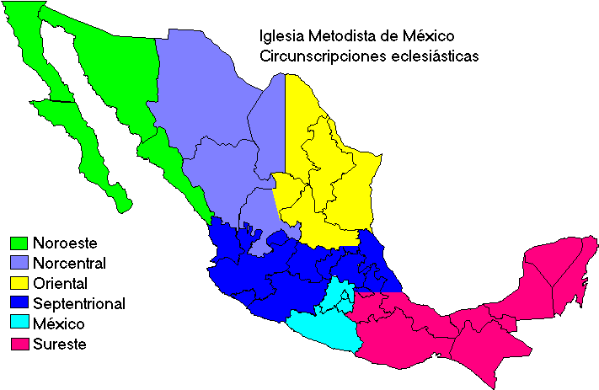
Conferencia General 1990 aprueba

Slide 49
Consejo Episcopal
Elección de primera mujer obispo en IMM

Slide 50
“El futuro”

Slide 51
Nuestros retos
Conciencia del impacto de nuestras decisiones
Nuestra “visión”
Nuestras capacidades

Slide 52
Nuestros retos

Slide 53
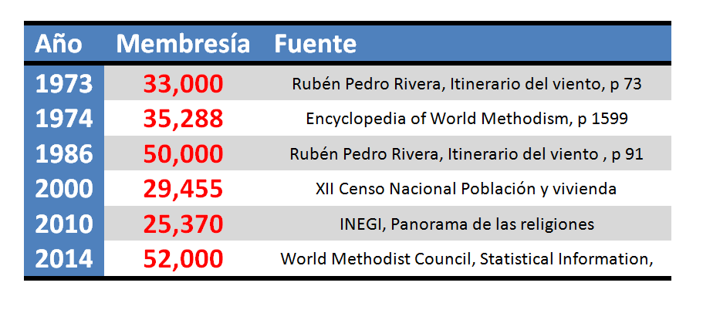
Metodistas en México

Slide 54
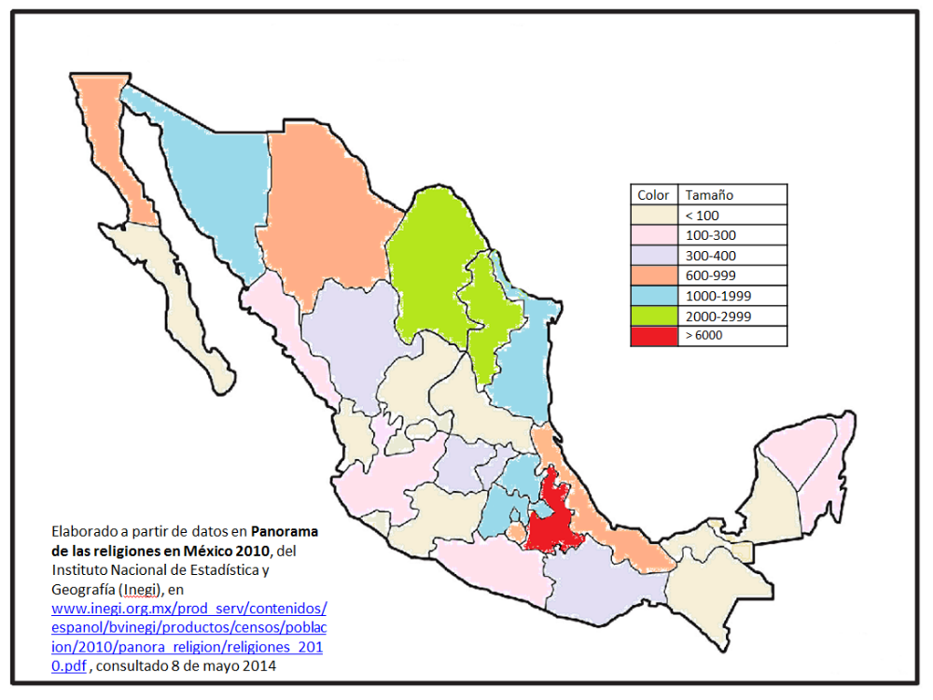
Metodistas en México
Según el censo de 2010

Slide 55
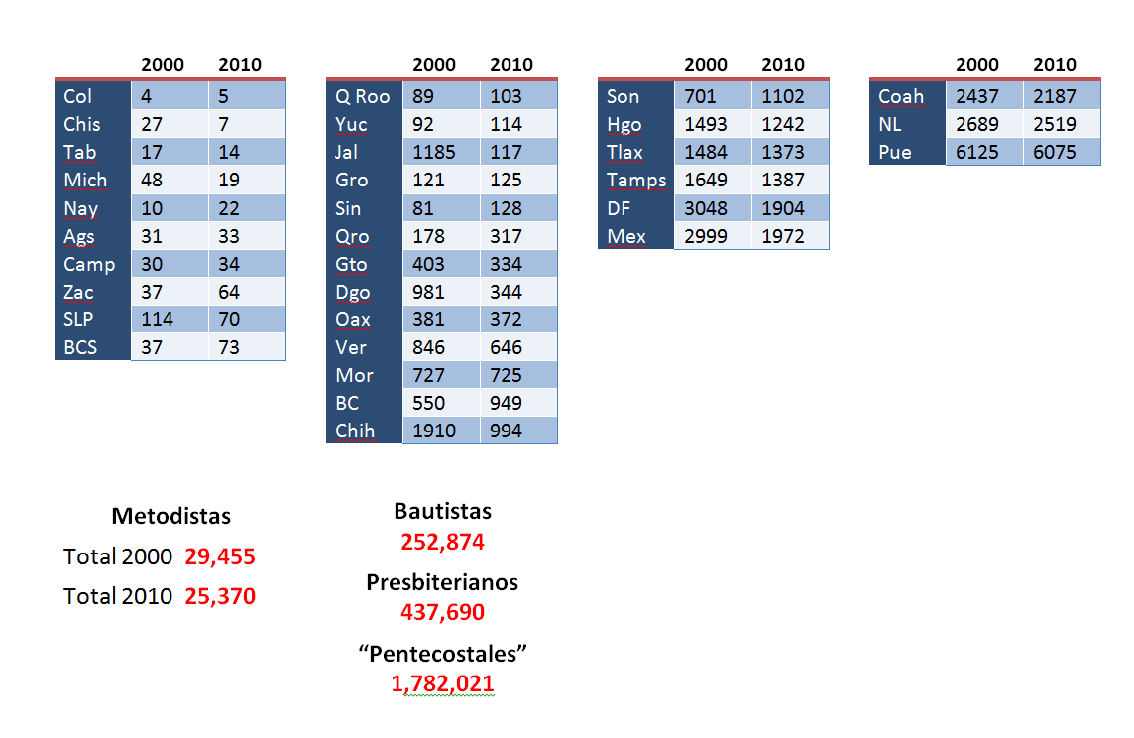
Metodistas en México
Fuente 2000: INEGI, XII Censo Nacional de Población y Vivienda, 2000,
apud. Reneé de la Torre y Cristina Zúñiga (coords.) Atlas de la diversidad
religiosa en México
http://cambioreligioso.com (28 de agosto 2008)
Fuente 2010: INEGI, Panorama de las religiones en México 2010, del
Instituto Nacional de Estadística y Geografía (Inegi),
www.inegi.org.mx/prod_serv/contenidos/espanol/bvinegi/productos/censos/
poblacion/2010/panora_religion/religiones_2010.pdf.

Slide 56
Iglesias metodistas en México,
2002
TRADICIÓN: METODISTA
FRATERNIDAD EVANGELICA METODISTA FUNDAMENTAL EL MESIAS
CD. CUAUHTEMOC 31855, CHIH.
TRADICIÓN: METODISTA
IGLESIA BIBLICA METODISTA
CD. DE RIO BRAVO 88811, TAMPS.
TRADICIÓN: METODISTA
IGLESIA METODISTA CONGREGACIONAL
PIEDRAS NEGRAS 26040, COAH.
TRADICIÓN: METODISTA
IGLESIA METODISTA DE MEXICO
BENITO JUAREZ 3570, D.F.
TRADICIÓN: METODISTA
IGLESIA METODISTA LIBRE DE MEXICO
HERMOSILLO 83190, SON.
TRADICIÓN: METODISTA
IGLESIAS METODISTAS INDEPENDIENTES EL REDENTOR
CD. JUAREZ 32300, CHIH.

Slide 57
Conciencia del impacto de nuestras decisiones

Slide 58
Metodistas en México
Plan de Cincinnati, 1914
Elaborado a partir de G. Baez Camargo and Kenneth G. Grubb, Religion in the Republic of Mexico., Lomdon, World Dominion Press, 1935

Slide 59
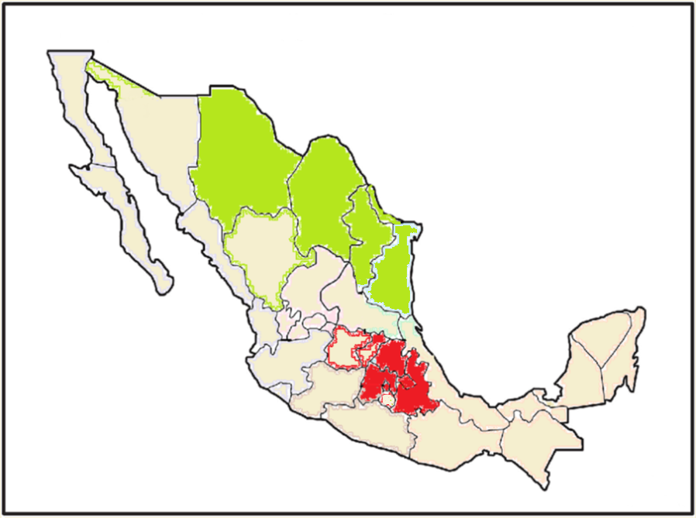
Metodistas en México
Censo, 2000
Fuente: INEGI, XII censo nacional de población y vivienda

Slide 60
Nuestra “visión”

Slide 61
un grupo de personas
que buscan la eficacia de piedad,
unidas con el propósito de orar juntas,
de recibir la palabra de exhortación y
de cuidarse mutuamente con amor,
ayudándose unas a otras a ocuparse de su salvación.

Slide 62
Nuestras capacidades

Slide 63
Recordar
Sermón episcopal Dr. Alejandro Ruiz Muñoz
Culto inauguración Conferencia General Extraordinaria 1972,
Templo “La Santísima Trinidad”, México, D.F.
Ezequiel 37: 1, 3-5, 14

Slide 64
¿VIVIRÁN?
Ezequiel 37: 1, 3-5, 14
¹La mano de Jehová vino sobre mí, y me llevó en el Espíritu de Jehová, y me puso en medio de un valle que estaba lleno de huesos.
…
³ Y me dijo: Hijo de hombre, ¿vivirán estos huesos? Y dije: Señor Jehová, tú lo sabes.
⁴ Me dijo entonces: Profetiza sobre estos huesos, y diles: Huesos secos, oíd palabra de Jehová.
⁵ Así ha dicho Jehová el Señor a estos huesos: He aquí, yo hago entrar espíritu en vosotros, y viviréis.
⁶ Y pondré tendones sobre vosotros, y haré subir sobre vosotros carne, y os cubriré de piel, y pondré en vosotros espíritu, y viviréis; y sabréis que yo soy Jehová.
…
¹⁴ Y pondré mi Espíritu en vosotros, y viviréis, y os haré reposar sobre vuestra tierra; y sabréis que yo Jehová hablé, y lo hice, dice Jehová.

Slide 65
El Señor les bendice

